Slide 1

Kielten käytöstä sopiminen työyhteisössä
Vaihe 2: Työyhteisön tarpeet ja toiveet
Agreeing on language use in the workplace
Step 2: The needs and wishes of the work community

Slide 2
Turvallisemman tilan periaatteet
Principles for a safer space
Kunnioittaminen ja ystävällisyys muita kohtaan
Kohtaa muut avoimin mielin.
Edistä jokaisen osallistumista yhteisön kohtaamisissa.
Ole tietoinen oletuksista ja yleistyksistä.
Tilan antaminen ja uusien näkökulmien oppiminen
Pysy avoimena uusille näkökulmille.
Kannusta avoimeen keskusteluun.
Suhtaudu virheisiin ymmärtäväisesti.
Rohkeus puuttua asioihin ja ylläpitää hyvinvointia
Jos huomaat epäasiallista käytöstä, älä epäröi toimia.
Pyydä tukea, apua on saatavilla.
Respect and be kind to others
Meet everyone with an open mind.
Promote everyone's participation in community encounters.
Be aware of assumptions and generalizations.
Give space and learn new perspectives
Stay open to new perspectives.
Encourage open discussion.
Approach mistakes with compassion.
Have the courage to intervene and maintain wellbeing
If you notice inclusion barriers, do not hesitate to act.
Ask for help when needed, support is available.

Slide 3
Ohjelma
Programme
Taustaa ja prosessi omassa yksikössämme (5 min)
Kielenkäyttäjäprofiilit (10 min)
Keskustelut pienryhmissä (25 min)
Kielenkäyttäjäprofiilien herättämät ajatukset
Työyhteisömme tämänhetkiset kielelliset toimintatavat ja ehdotuksia muutoksista
Prosessin seuraavat askeleet (5 min)
Background and process in our unit (5 min)
Language user profiles (10 min)
Discussions in small groups (25 min)
Insights based on language user profiles
Current linguistic practices in the workplace and suggestions for changes
Next steps in the process (5 min)

Slide 4
Kielten käytöstä sopimisen taustaa
Agreeing on language use: background and context

Slide 5
Kielelliset linjaukset
General Language Guidelines
Monikulttuurisuus ja monikielisyys ovat vahvuuksia
Jokainen yhteisön jäsen voi tuntea olonsa tervetulleeksi
Kaikki voivat toimia yhteisön täysivaltaisina jäseninä
Suomea, ruotsia ja englantia käytetään tarkoituksenmukaisesti rinnakkain
Oppimiskeskeisessä kulttuurissa jokaisella on tilaa kehittyä viestijänä.
Multiculturalism and multilingualism are seen as assets.
All should feel welcome as members of the community.
Everyone may participate as a full member of the community.
Finnish, Swedish, and English are used in parallel as appropriate.
In a learning-centred culture, everyone has room to develop as a communicator.

Slide 6
Prosessin eteneminen yksikössämme
Stages of the process in our unit

Slide 7

Kielitietoisen työyhteisön portaat – The steps toward language awareness in the workplace
5
4
Idean herättely
Introducing language awareness
Yhteinen sopiminen
Finding common ground
Pienet teot
Performing small actions
Rakenteel-linen tuki
Supporting structures
Läpäisevät käytänteet
Establishing extensive practices
3
2
1
Notes:
Ensin taustaa kielitietoisen työyhteisön porrasmallista:
A tool for assessing and developing language practices in the workplace
Each work community tailors an approach to suit its own needs
Language learning is not only the responsibility of the individual but of the whole community
Language-aware structures support workflow, language learning and well-being
Sitten prosessin eteneminen omassa yksikössämme (animaatio: olemme nyt portaalla 2 ja etenemme prosessin aikana eteenpäin portaissa.)

Slide 8
Kielenkäyttäjäprofiilit
Language User Profiles

Slide 9
For the facilitator: What are the language user profiles?
A concept that allows the discussion of a sensitive matter (language use and language learning) without getting too personal
A model based on interviews conducted in Finnish workplaces (international & Finnish-speaking employees) Descriptions of different types of language learners and language users in the workplace
Not just about personal characteristics, but the interaction between an employee and the work community. The profiles highlight the role of the community in language learning and inclusion.
The profiles are flexible: a person can move between profiles or represent different profiles in different languages
The profiles are set in a Finnish-language environment where English is used at work and where there are local Finnish-speaking employees and international employees who are learning Finnish. However, the model could be used for other languages as well.
Profiilit suomeksi / profiles in English / profiler på svenska

Slide 10
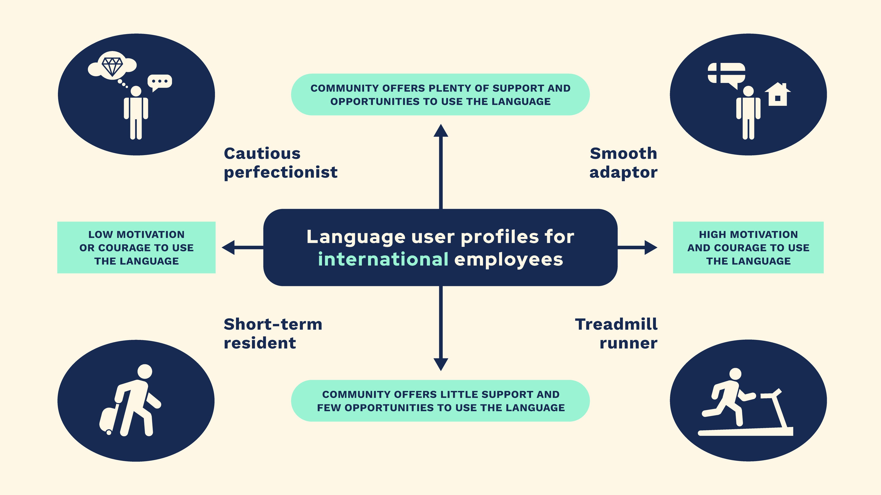
Language user profiles for international employees
Notes:
A concept that helps discussing a sensitive matter (language use and language learning) without getting too personal
A model based on interviews conducted at Finnish workplaces (international & Finnish-speaking employees) Descriptions of different types of language learners and language users at workplaces
Not just about personal characteristics, but the interaction between an employee and the work community. The profiles highlight the role of the community in language learning and inclusion.
The profiles are flexible: a person can move between profiles or represent different profiles in different languages
The profiles are set in a Finnish-language environment where English is used at work and where there are local Finnish-speaking employees and international employees who are learning Finnish. However, the model could be used for other languages as well.
Profiilit suomeksi / profiles in English / profiler på svenska

Slide 11
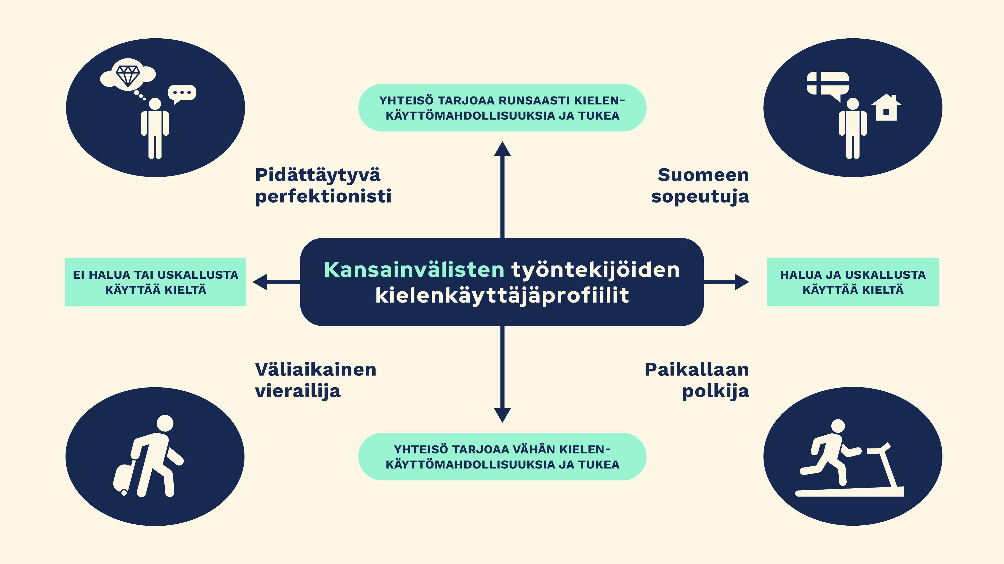
Kansainvälisten työntekijöiden kielenkäyttäjäprofiilit
Notes:
Malli joka auttaa käsittelemään arkaluontoista aihetta (kielenkäyttöä ja kielenoppimista) viemättä keskustelua liian henkilökohtaiseksi
Malli perustuu haastatteluihin jotka on tehty suomalaisilla työpaikoilla (sekä kansainvälisiä että suomalaisia työntekijöitä). Se sisältää kuvauksia erilaisista kielenoppijoista ja kielenkäyttäjistä työpaikoilla
Kyse ei ole vain yksilön ominaisuuksista, vaan työntekijän ja työyhteisön välisestä vuorovaikutuksesta. Profiilit korostavat yhteisön roolia kielenoppimisessa ja osallisuudessa.
Profiilit ovat joustavia: henkilö voi liikkua profiilista toiseen tai edustaa eri profiileja eri kielissä.
Profiilit sijoittuvat suomenkieliseen ympäristöön, jossa käytetään englantia työssä ja jossa on sekä paikallisia suomenkielisiä työntekijöitä että kansainvälisiä työntekijöitä, jotka opettelevat suomea. Mallia voidaan kuitenkin soveltaa myös muihin kieliin.
Profiilit suomeksi / profiles in English / profiler på svenska

Slide 12
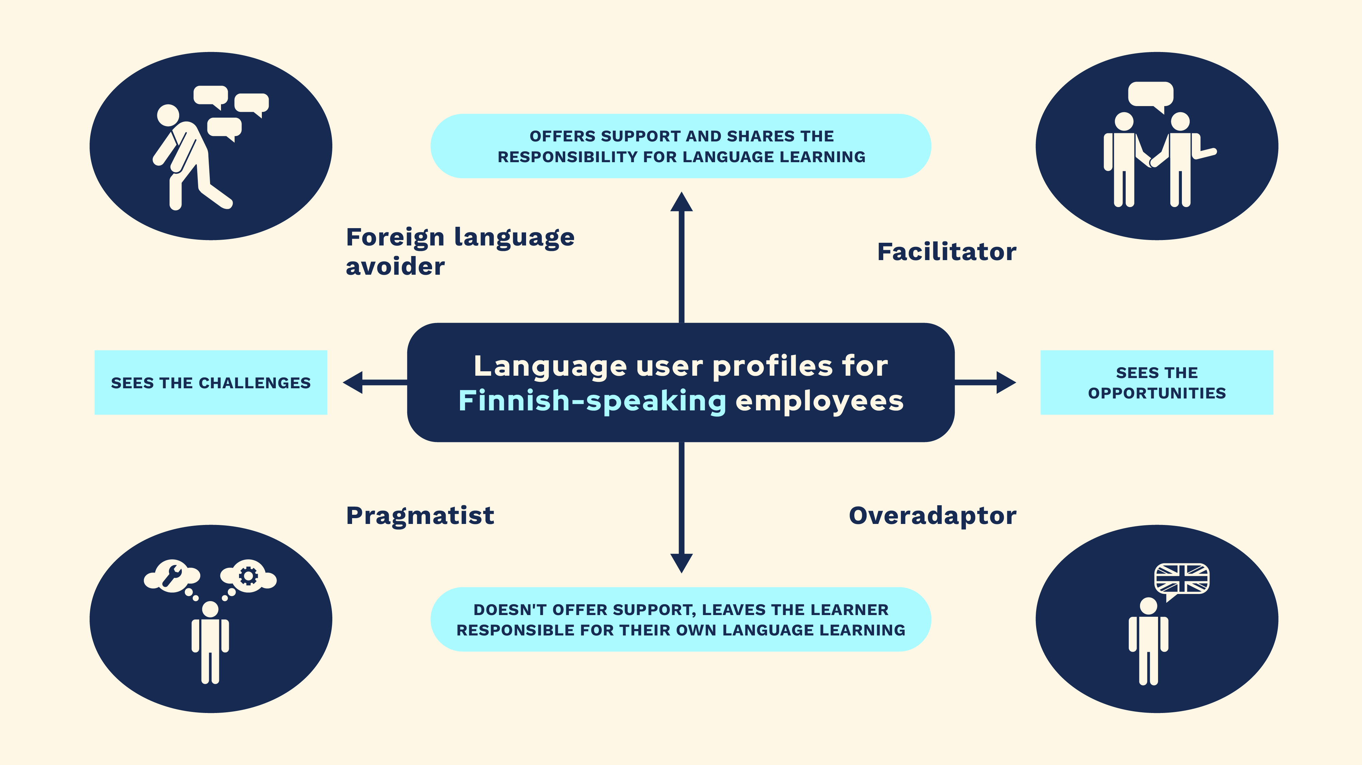
Language user profiles for Finnish-speaking employees

Slide 13
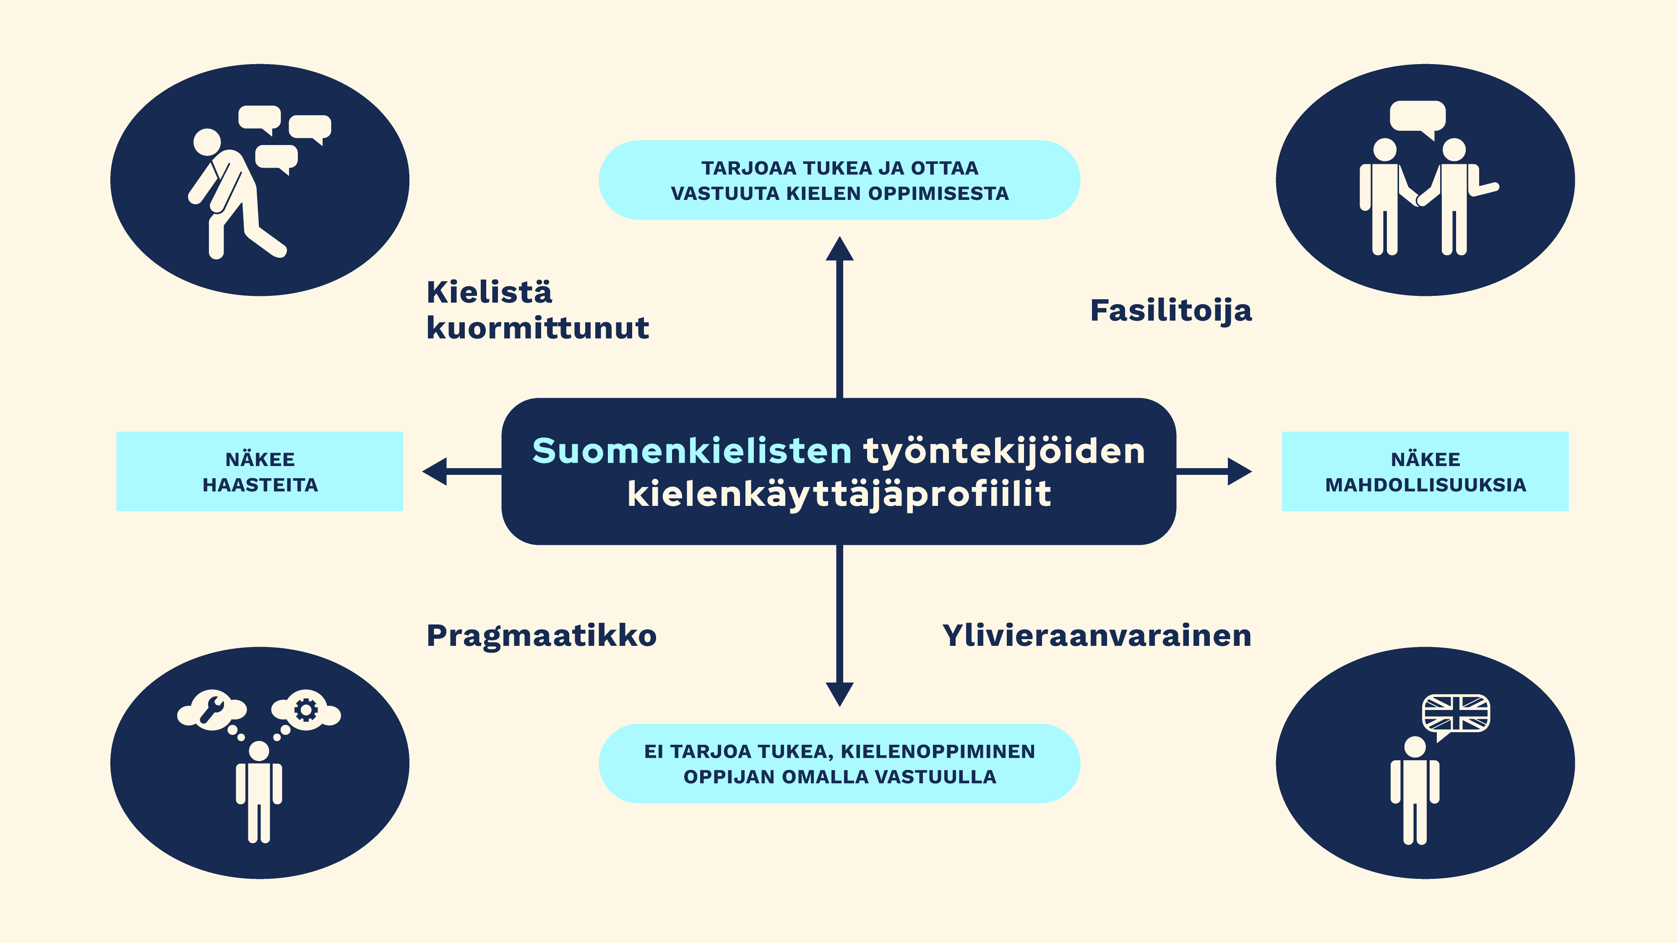
Suomenkielisten työntekijöiden kielenkäyttäjäprofiilit

Slide 14
Keskustelut pienryhmissä
Discussions in small groups

Slide 15
Ryhmäkeskustelu 1
Group discussion 1
4 henkilöä per ryhmä
Aika: 10 min
Keskustelkaa seuraavista kysymyksistä. Keskustelut käydään ryhmän sisällä – yhteenvetoja ei jaeta julkisesti.
Millaisia ajatuksia profiilit herättävät sinussa?
Mitä profiileja tunnistat itsessäsi?
Mitä profiileja tunnistat ympärilläsi olevissa ihmisissä?
4 people per group
Time: 10 min
Discuss the following questions. The discussions stay in the group – there will be no public summaries.
What thoughts do the profiles evoke in you?
What profiles do you recognize in yourself?
What profiles do you recognize in people surrounding you?

Slide 16
Ryhmäkeskustelu 2
Group discussion 2
Pysy samassa ryhmässä tai muodosta uusi ryhmä. Aika: 15 min
Keskustelkaa
Millaisia kielellisiä toimintatapoja yksikössänne on tällä hetkellä?
Millaisia kokemuksia teillä on niistä?
Esimerkkejä kielellisistä toimintatavoista:
Mitä kieliä käytetään eri tilanteissa (esim. tiimipalavereissa, yksikön kokouksissa, kahvihuonekeskusteluissa)?
Mitä kieliä käytetään sähköposteissa, Teams-viesteissä ja erilaisissa dokumenteissa?
Miten kieli valitaan?
Miten kielenoppimista tuetaan (työnantajan tai kollegoiden toimesta)?
2. Tehkää muistiinpanoja kielellisistä toimintatavoista (Mentimeteriin).
Mitkä nykyiset toimintatavat toimivat hyvin?
Millaisia muutoksia toivoisitte?
Stay with the same group or form a new group. Time: 15 min
Discuss
What language practices exist in your unit now?
What are your experiences of them?
Examples of language practices:
What languages are used in different situations (e.g. team meetings, unit meetings, coffee room discussions)?
What are the languages of emails, Teams messages, different documents?
How is the language chosen?
How is language learning supported (by employer, by colleagues)?
2. Write down your thoughts on language practices (in Mentimeter).
What current language practices are working well?
What kind of changes would you like to see?
Notes:
Facilitator: Add link/ QR code to Flinga or Presemo to this slide.

Slide 17
Prosessin seuraavat askeleet
Next steps in the process

Slide 18
Mitä seuraavaksi?
What's next?
Kielitietoisen työyhteisön portaat 3 ja 4: Pienet teot ja rakenteellinen tuki
Seuraavaksi yksikön johto, HR-partneri ja fasilitoija käyvät läpi Flinga-kommentit ja tekevät tarpeista ja toiveista yhteenvedon.
Koko yksikön toinen sessio on PVM, jolloin keskustellaan siitä, mitä toimia yksikössä halutaan kokeilla ja tehdään toimintasuunnitelma.
The steps toward language awareness in the workplace 3 and 4: Performing small actions and supporting structures
Next, the unit management, HR partner and facilitator will go through the Flinga comments and prepare a summary of the needs and wishes
The second session for the whole unit will take place on DATE, during which the group will discuss which actions they would like to try in the unit and create an action plan.
Notes:
Fasilitoija päivittää dian siniset tekstit.

Slide 19
Kiitos!
Kielten käytöstä sopiminen työyhteisössä -fasilitointiohjeet ja -materiaalit on tuotettu Aalto-yliopiston HR:n ja Kielibuusti-hankkeen yhteistyönä. The facilitation instructions and materials have been produced in collaboration with Aalto University HR and the Kielibuusti project.

